Slide 1
Phénomènes interfaciaux impliquant des fluides

Slide 2
Introduction
Il y a des situations où on ne peut ignorer l’influence de l’interface entre deux phases
Goutte de liquide sur une surface qui mouille plus ou moins
Huile dans l’eau qu’on remue : https://www.youtube.com/watch?v=F5HEDqzWQXE

Slide 3
$$G$$
Molécule de liquide de taille typique a
$$Σ$$
$$L$$
Liquide : état dense et cohésif
On néglige l’attraction du gaz
Les forces attractives tendent à abaisser l’énergie potentielle de la molécule
$$Z/2\text{voisins}$$
$$Z\text{voisins}$$

Slide 4
I.2 Interprétation microscopique
$$G$$
Molécule de liquide de taille typique a
$$Σ$$
$$L$$
Liquide : état dense et cohésif
On néglige l’attraction du gaz
Les forces attractives tendent à abaisser l’énergie potentielle de la molécule
$$Z/2\text{voisins}$$
$$Z\text{voisins}$$
Conséquence : ajouter une molécule à l’interface demande de l’énergie
$→$ la moitié de l’énergie $E_{coh}$ de cohésion d’une particule $→$ $γ_{lg}≃\frac{E_{coh}}{2}×\frac{1}{a^{2}}$
Propriétés de $γ_{lg}$ :
Augmente avec l’énergie
Diminue avec la taille des molécules

Slide 5
I.2 Interprétation microscopique
Valeurs de tension de surface
Liquide | Cyclohexane | Eau | Mercure
 | 25 | 72 | 436
$$γ_{lg}(290K)[mN/m]$$

Slide 6
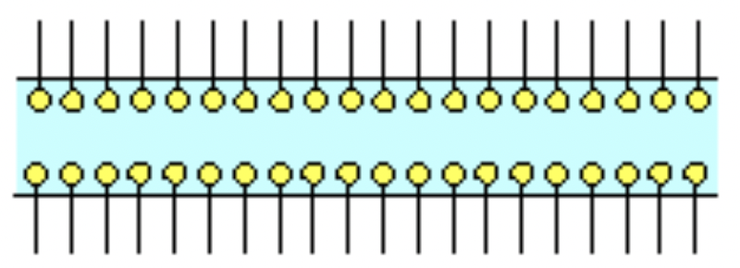
I.3 Facteurs d’influence
Température : $γ_{αβ}≃\frac{E_{coh}}{2a^{2}}≃\frac{k_{b}(T_{eb}-T)}{2a^{2}}$
Ordre de grandeur : $\frac{1}{γ_{αβ}}\frac{dγ_{αβ}}{dT}∼{10}^{-2}-{10}^{-1}K^{-1}$ (c’est important !)
* Tensioactifs , définition : « Espèce chimique capable de s’adsober sur une surface et de diminuer $γ$ »
Air
Queue hydrophobe
Tete polaire hydrophile
Eau
Air

Slide 7
II.2 Loi de Laplace
Enoncé : Si l’interface entre 2 fluides est courbée, la pression n’est pas continue à la traversée de l’interface et vérifie : $p_{int}(M)=p_{ext}(M)+γ_{αβ}C(M)$ où $C(M)=\frac{1}{R_{1}(M)}+\frac{1}{R_{2}(M)}$
* $R_{i}$ positif si le centre de courbure est vers l’intérieur
Exemples : Interface sphérique
$R_{1}=r$ et $R_{2}=r$
$$p_{int}=p_{ext}+2γ_{αβ}/r$$
$$r$$
$$α$$
$$β$$

Slide 8
II.2 Loi de Laplace
https://www.youtube.com/watch?v=F5HEDqzWQXE
https://www.youtube.com/watch?v=DZOB5GVAxJg

